Slide 1
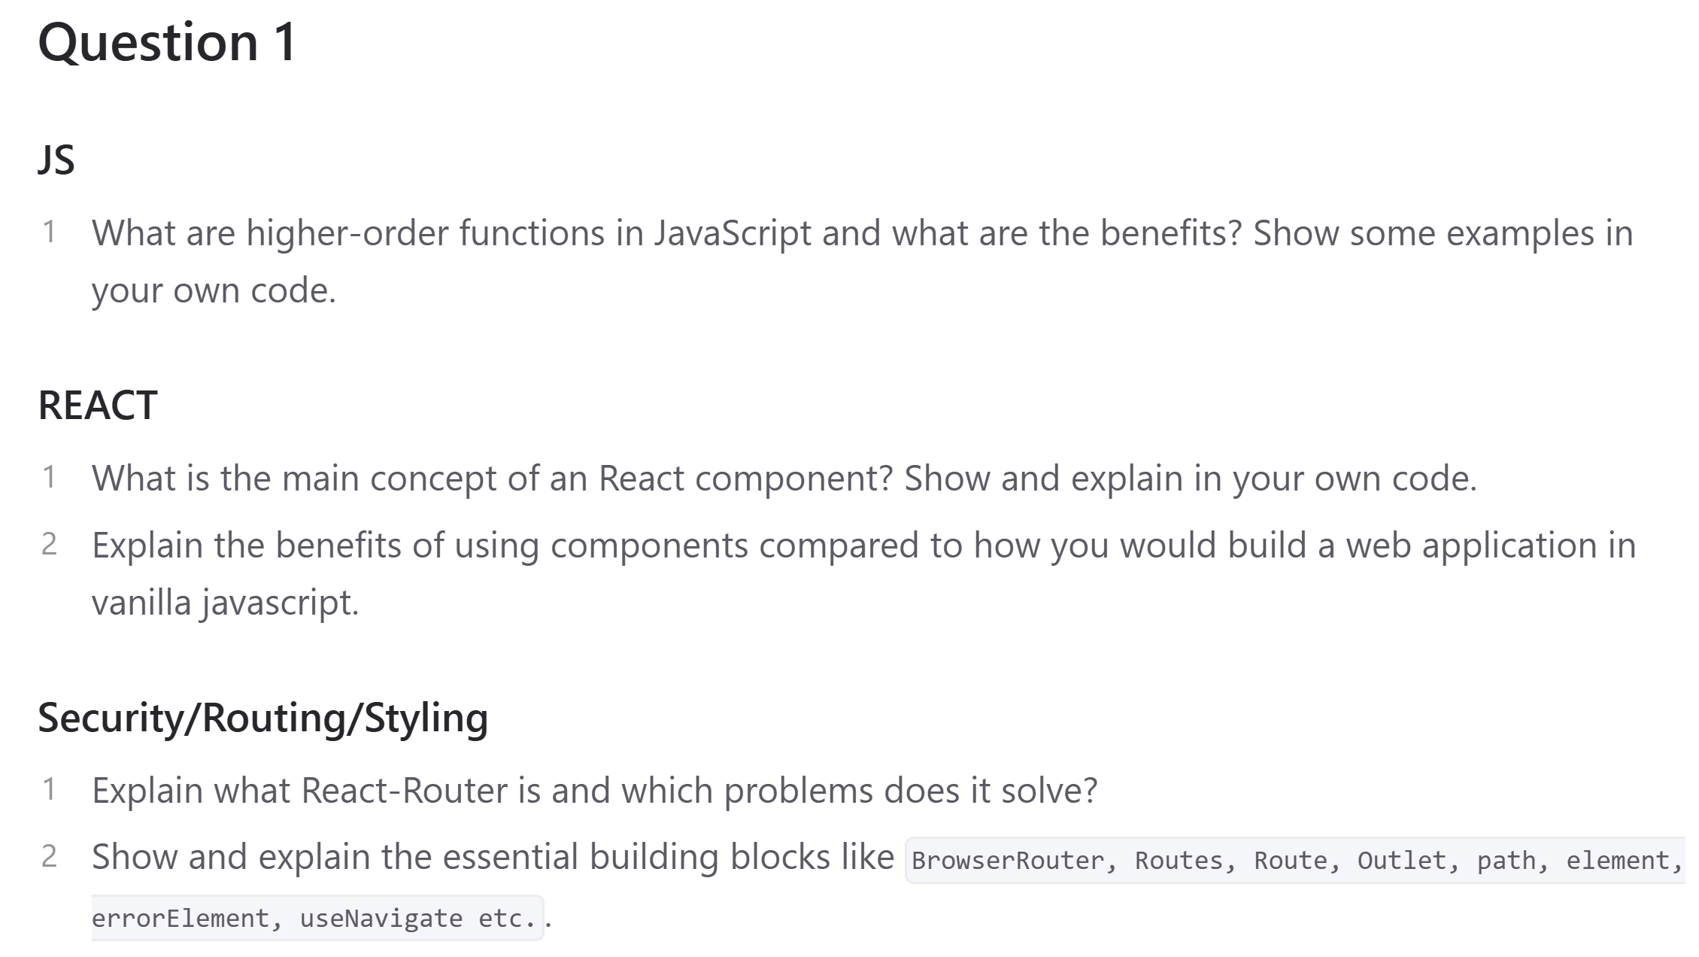

Slide 2
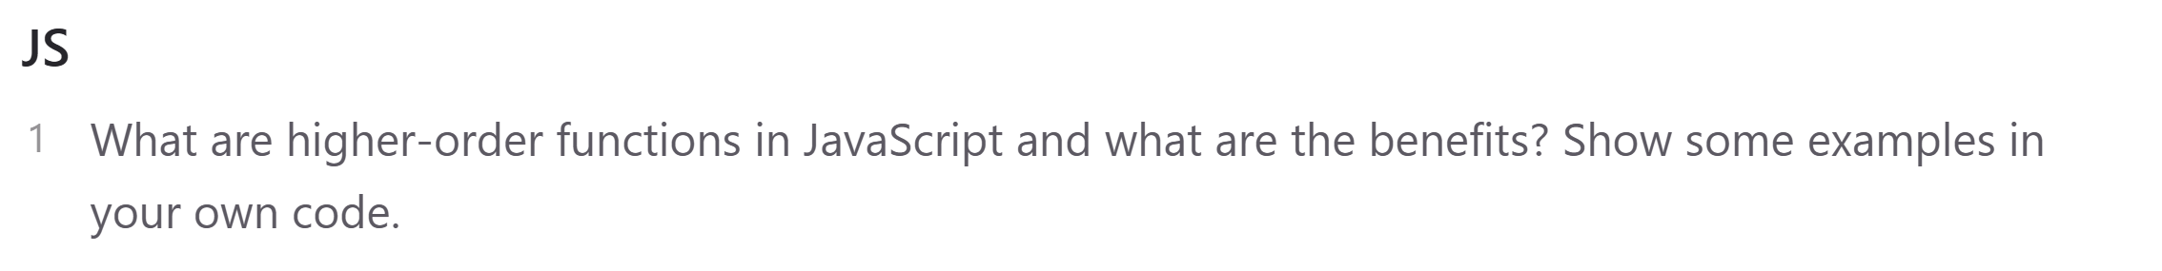
1) En funktion der kan tage funktioner, som parameter. 2) Kan returnere funktioner. 3) VSC simple eksempler 4) SP3 Eksempler…

Slide 3
SP3 eksempler:
(l.26/barslist) useEffect tager func, cb som arg, og exec, baseret på dep?.
Map l.34/barslist – over en array af bars, callback til at transform hvert item
Find et sted I nærheden – finder første match callback function.

Slide 4
Components mc er at skabe “reusable, self-contained stykker”. Basically Java-klasser, der styrer sit eget del af showet.
Deler big complex UI til små manageable stykker.
Barslist er selfcontained(UST), der styrer fetching af barsAPI, state management, og rendering af list of bars. Den kan blive importeret og genbrugt hvor nødvendigt.
UseEffect hook – componentDidMount.
Dynamisk rendering l. 64

Slide 5
Vanilla JS:
Manual tracking, og updatering af DOM.
Hvis du vil bruge koden et andet sted, skal du duplikere eller rewrite.
Svære at holde styr på ved store projekter.
Debugging er en bitch
React
Better, faster, stronger.

Slide 6
React router library, håndterer navigation og routing.
Navbar I SP3.
Definerer router, og associerer dem med components.
Dynamic navigation in SinglePageApplication.

Slide 7
BrowserRouter
Opretter routing-konteksten for hele appen og gør navigation muligt uden at genindlæse siden.
Routes og Route
Definerer, hvilken komponent der skal vises for en given URL-sti.
Outlet
Muliggør nested routing og genbrug af layouts for undersider.
useNavigate
Hook til programmatisk navigation, f.eks. efter handlinger som login eller formularindsendelse.
errorElement
Håndterer fejl og ukendte ruter med en brugerdefineret fejlside som f.eks. en "404".

Slide 8
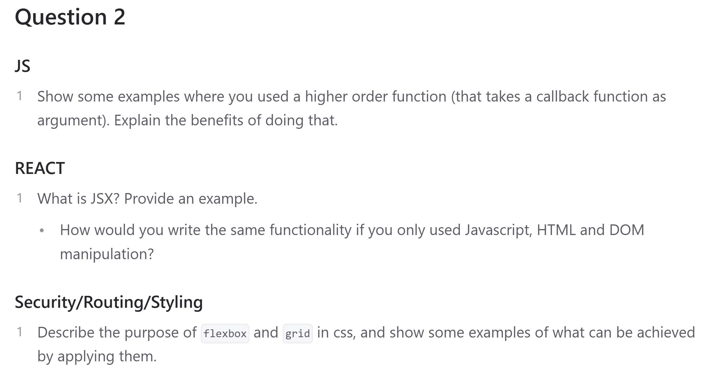

Slide 9
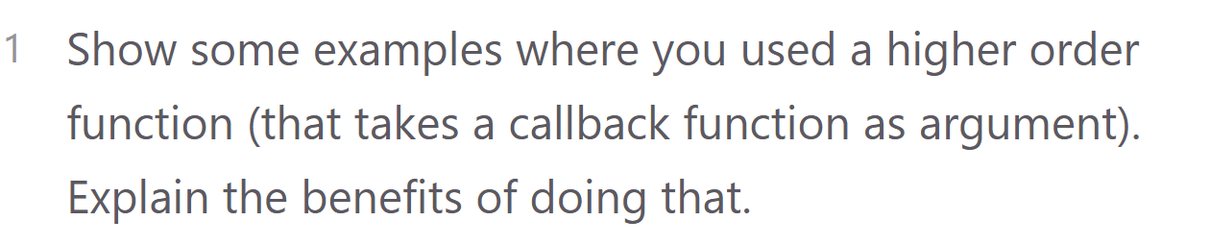
1) En funktion der kan tage funktioner, som parameter. 2) Kan returnere funktioner. 3) VSC simple eksempler 4) SP3 Eksempler…

Slide 10
SP3 eksempler:
(l.26/barslist) useEffect tager func, cb som arg, og exec, baseret på dep?.
Map l.34/barslist – over en array af bars, callback til at transform hvert item
Find et sted I nærheden – finder første match callback function.

Slide 11
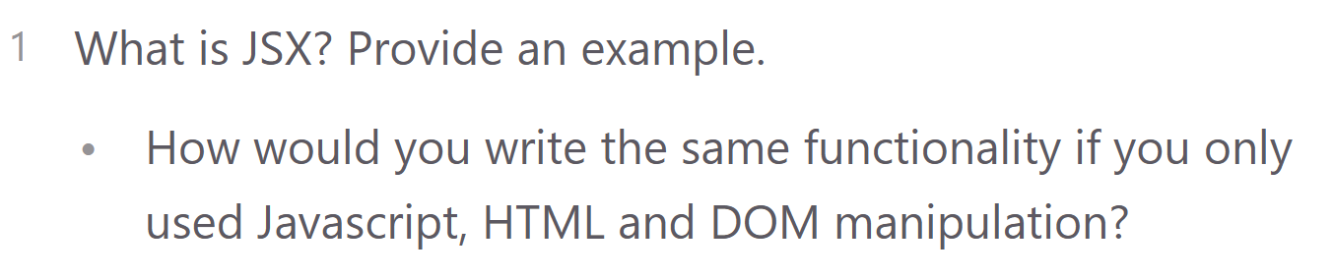
JSX blander js og html. Bruges I react til at skrive html-lignende kode direkte I js. Nemmere og intuitivt. Very nice.
Brug counter eks.

Slide 12
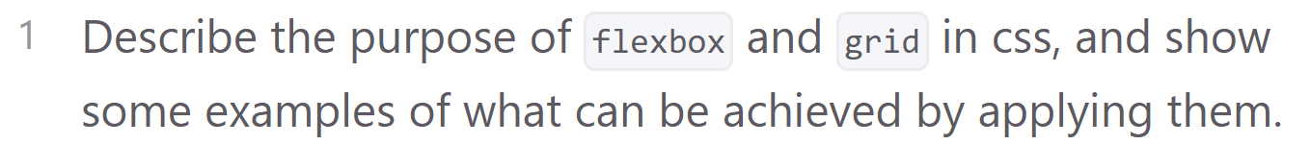
Flexbox: 1-dim model I css, der justerer en flexbox (rummen I en container), ligemeget størrelsen eller om den er dynamisk. Responsive layout, der justerer elementer I en række eller kollone.
Grid: 2-dim. Mere kontrol over elementerne både hor og ver. Til mere complex og præcise layouts, hvor du gerne vil bestemme præcist hvad du vil.
EKSEMPEL MED

Slide 13
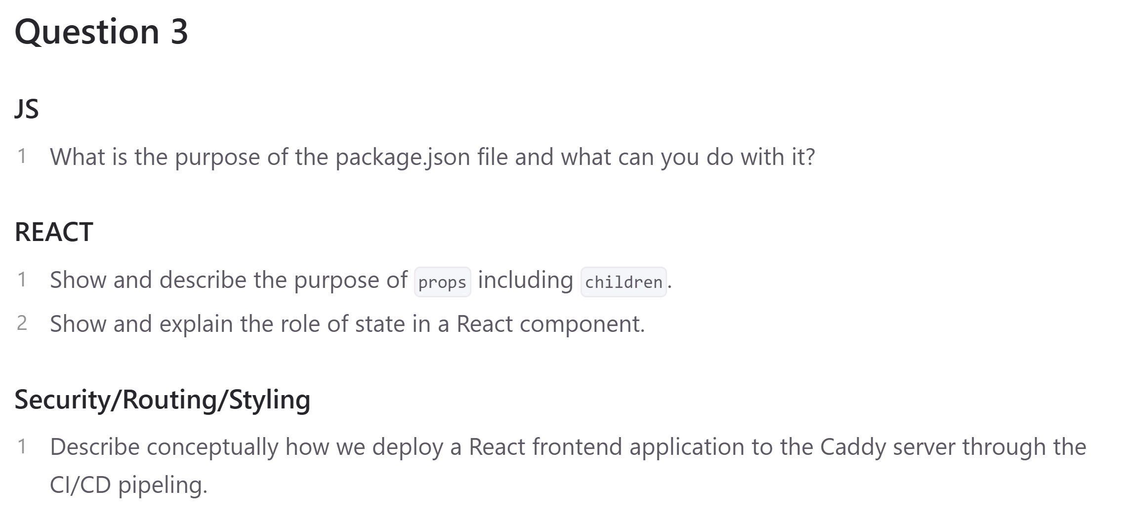

Slide 14
Basically pom.xml
Lister dependencies og libraries brugt.
Navn osv.
Kan bruges til at installere dependencies (npm)
Kan bruges til at have samme projekt funke på forskellige enheder.

Slide 15
Properties giver (read-only) data fra parent til en en child component .
Props gør componenterne genbrugelige og dynamiske Java – parametre I konstruktor, settere I en klasse.
VSC exempler
SP3 eksempler: BarsList l.14, l.179, l.186, l. 64-77, l.117.
Barslist child and app.jsx parent

Slide 16
Mutable vha. useState – re-render.
Lokale. Medmindre passed down som props.
Reactive, uden at skulle manipulere DOM manuelt.
VSC count eksempel
StateVariable, count.
StateSetter setCount
SP3 useState

Slide 17
To deploy a React frontend application to the Caddy server through the CI/CD pipeline, the process involves several steps. First, the React application is built into static files. These files are then included in a Docker container. The CI/CD pipeline, typically set up using GitHub Actions, automates the process of building the Docker image, pushing it to Docker Hub, and deploying it to a Digital Ocean Droplet. Caddy is used as a reverse proxy and static file server to serve the frontend application over HTTPS on a subdomain. This ensures secure and efficient deployment of the application.

Slide 18
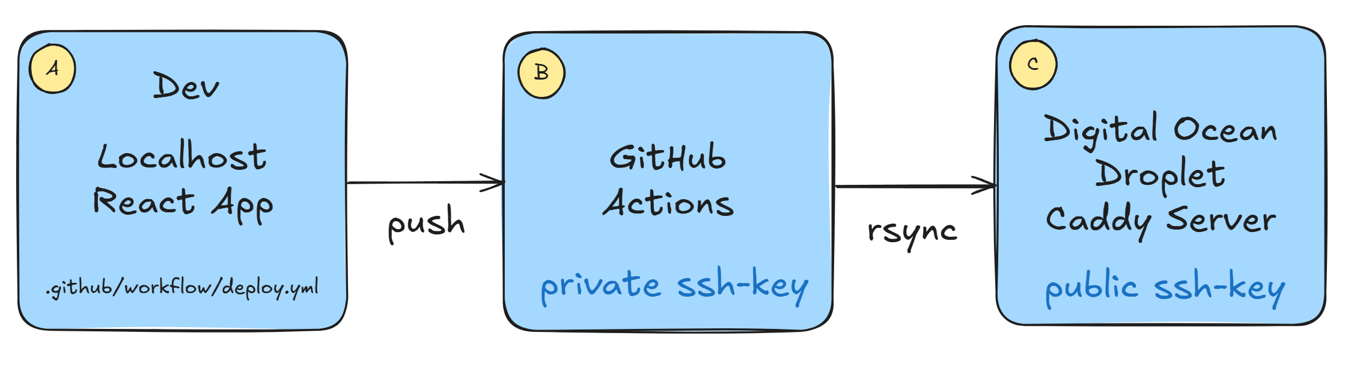

Slide 19
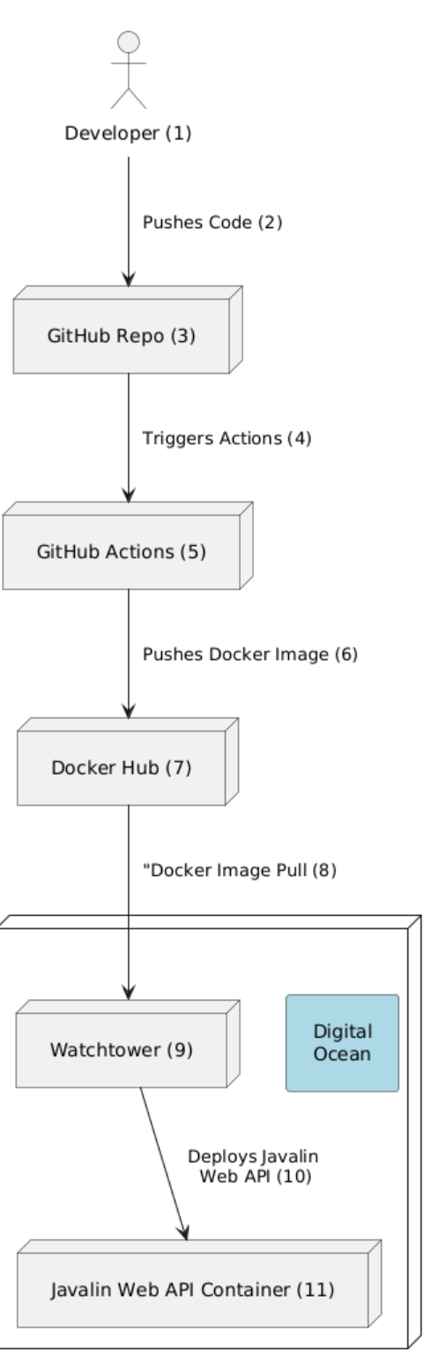

Slide 20
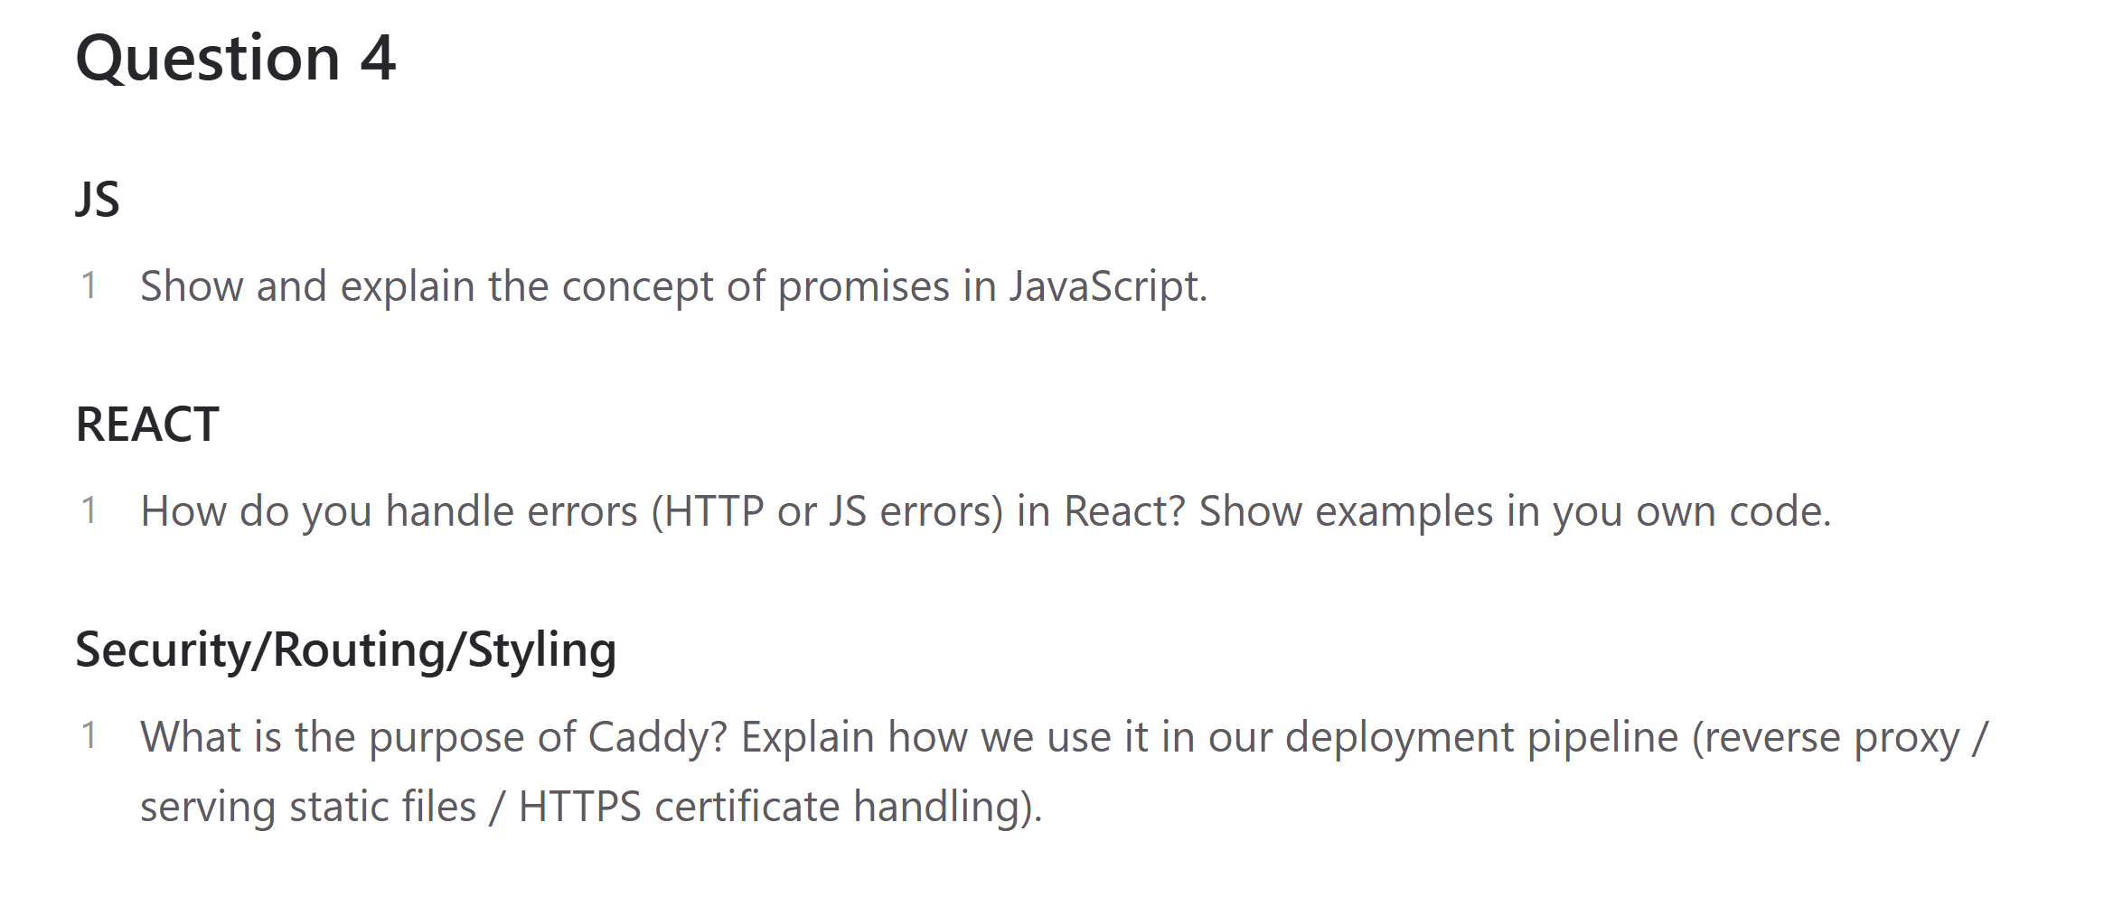

Slide 21
Asynchronous operation and its resulting value data fra API suc or fail.
1) Pending.
2) Resolved.
3) Rejected.
Get better
apiFacade login l. 41
SP3 apiFacade l.5
asynchronous API requests effectively, handle errors gracefully,
and chain multiple actions together without blocking the
execution of other code.

Slide 22
Try-catch
Fetch errors/promises.
apiFacade SP3.

Slide 23
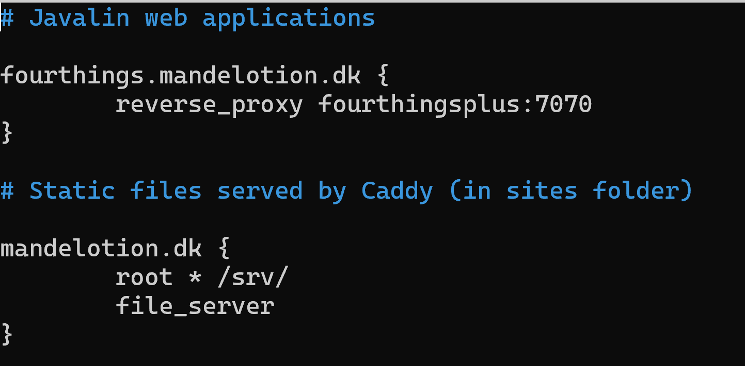
Reverse proxy fourthingsplus service
Requests rammer subdomænet
Incoming traffic forwarded.
Clients accesser vha. url, men
Backend kører internally i containeren.
Static files /srv/ file server
HTTPS sørger Caddy for automatisk.

Slide 24
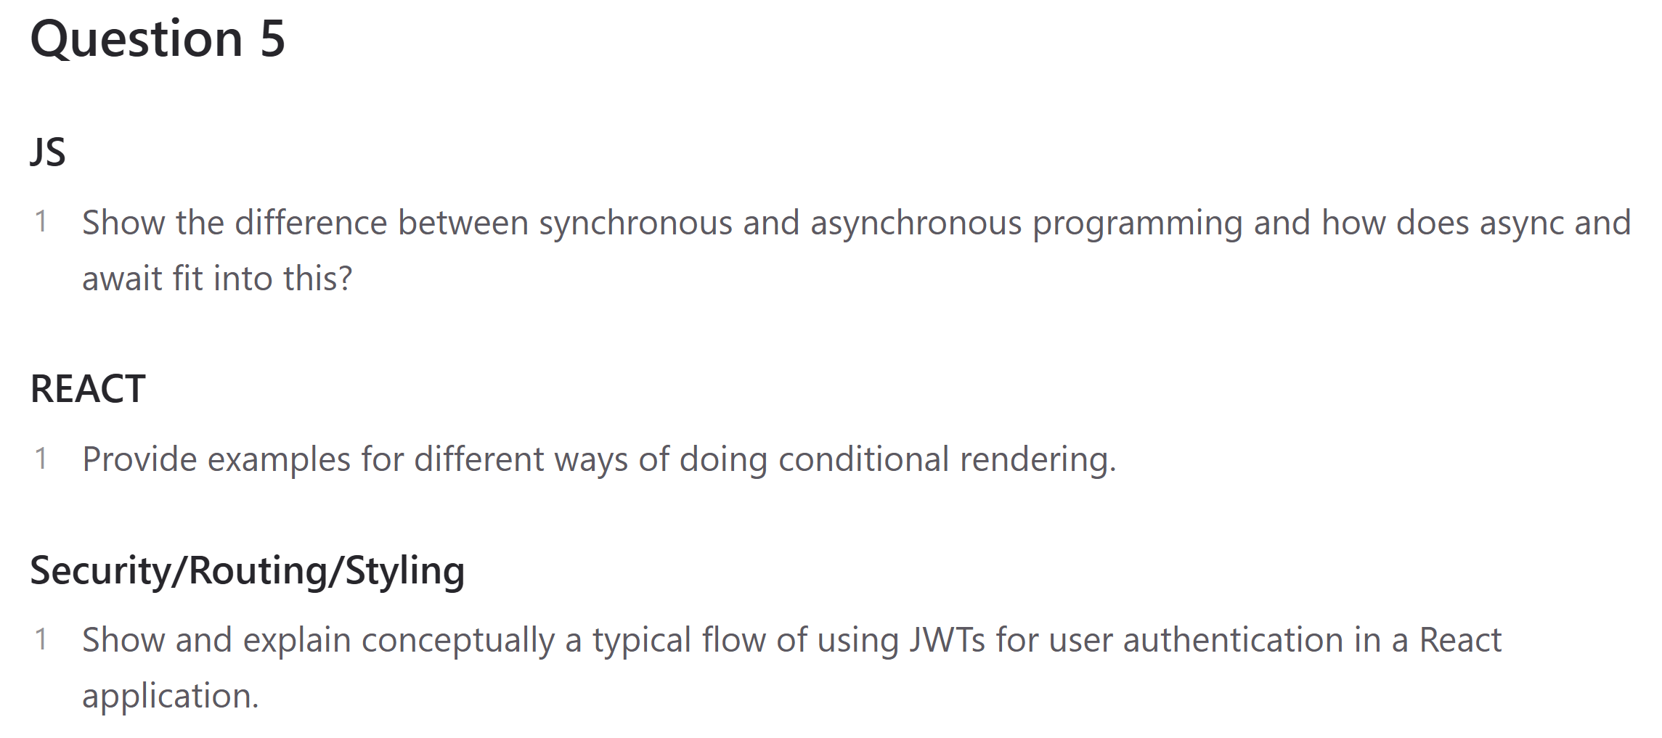

Slide 25
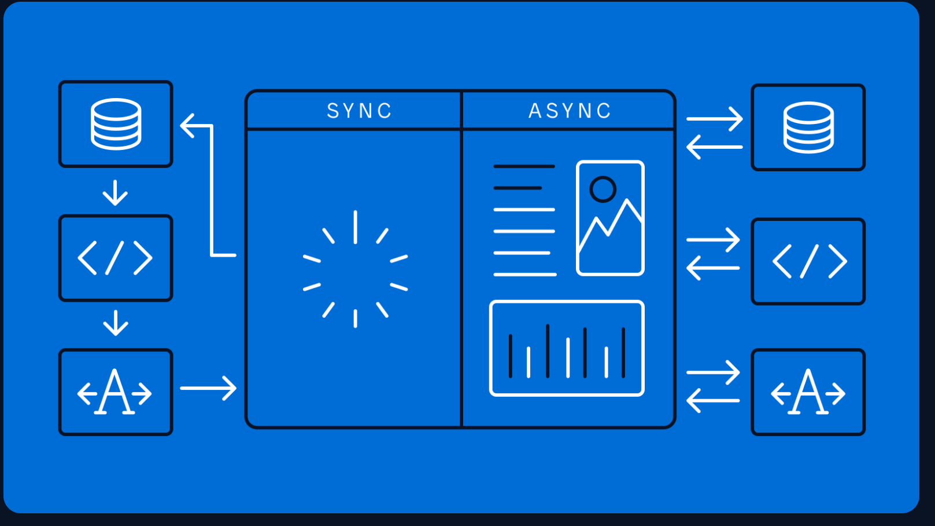

Slide 26
Synchronous: en efter en. Den ene først og så det andet. Hvis det ene big, det andet blokeret.
Asynchronous: Blokerer ikke. Mere responsive.
Async and await bruges I asynchronous programming, til at gøre det nemmere og introducerer lidt mere synchronous programming hvor nødvendigt.
Async: en func der return en promise.
Await: await
………..

Slide 27
apiFacade SP3.
Sync: token management, role handling.
Async: network requests (fetch, post, delete).
Uden async og await – .then() chaining (ew)
Sync barslist 150 page nation

Slide 28
If - søg
? : - navbar l.96
&& - søg
|| - søg

Slide 29
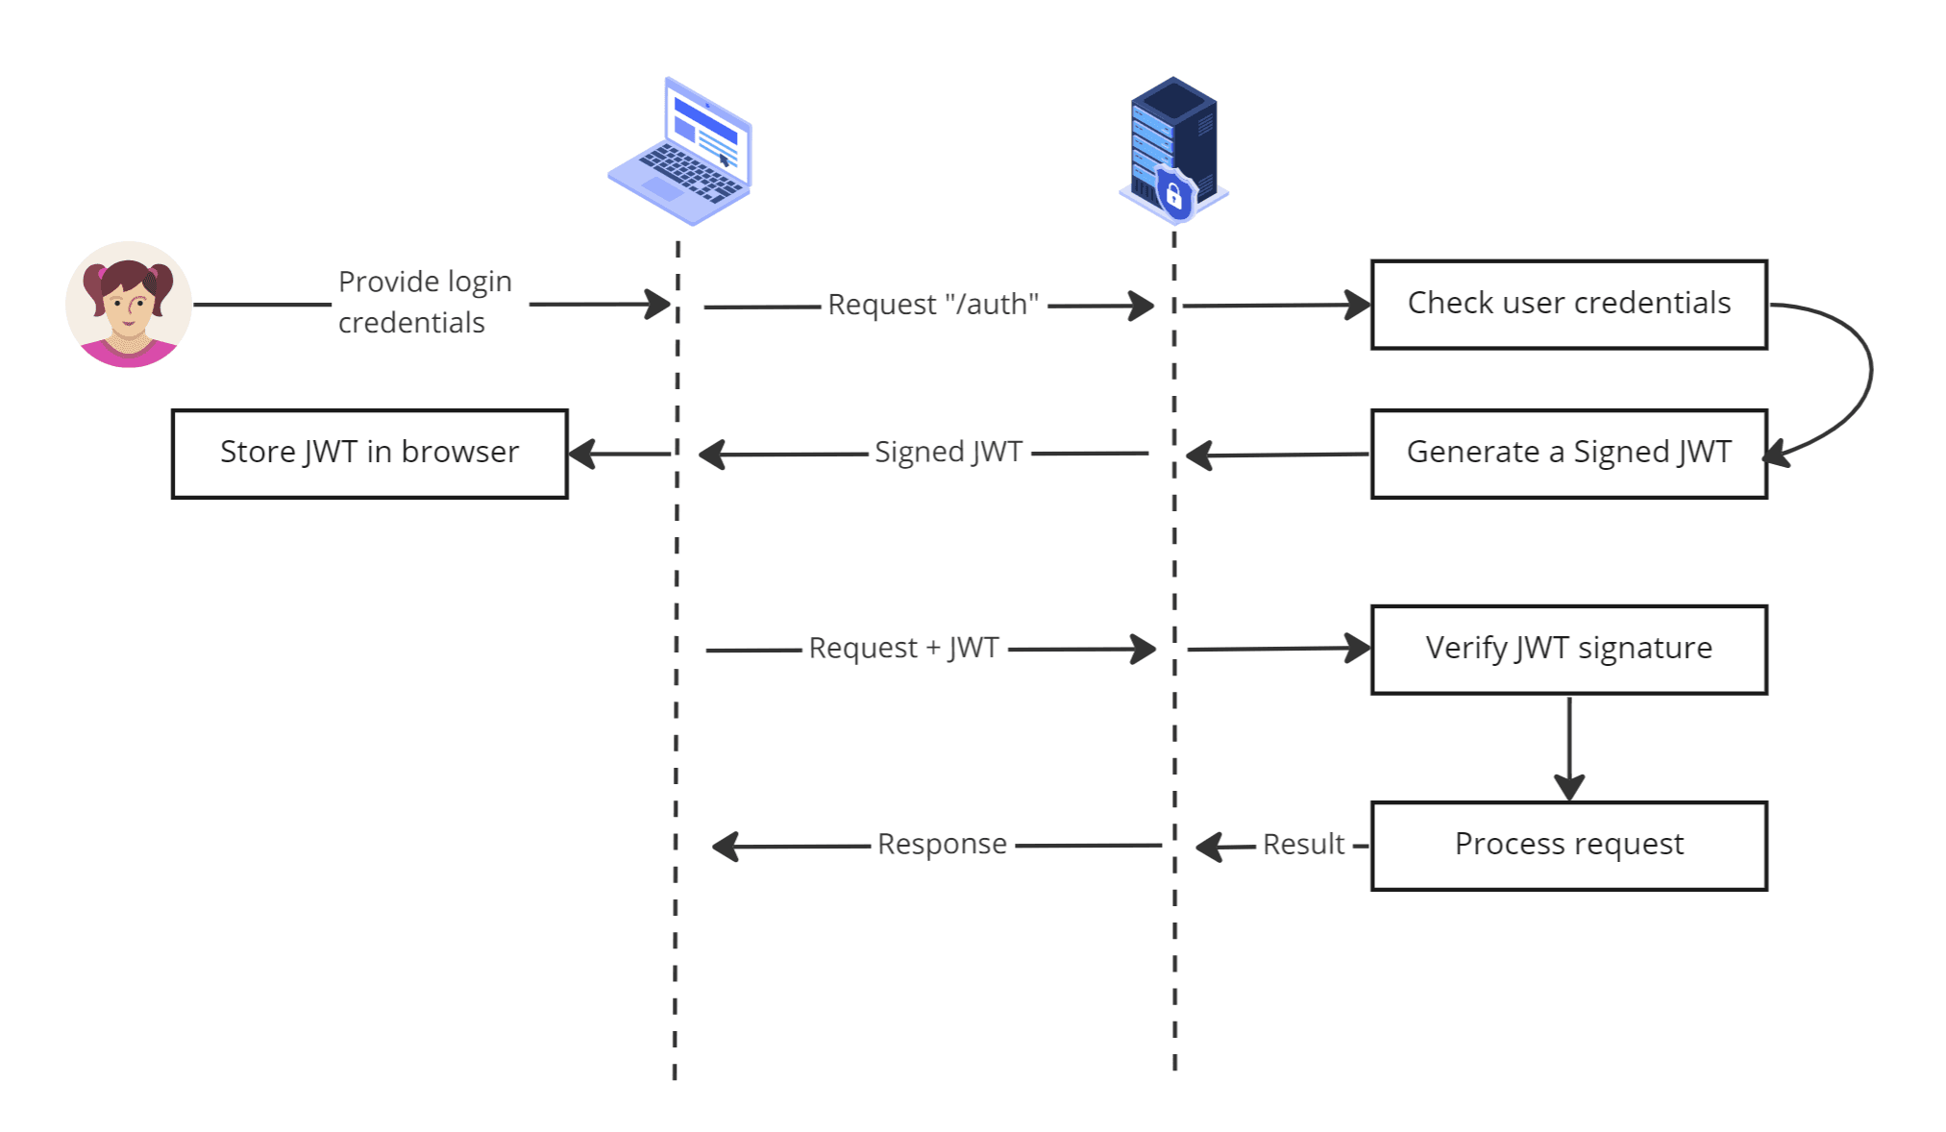

Slide 30
API Façade
1) Login
2) Store og retrieve.
3) API requests der har brug for tokens
4) RBAC
Barslist l. 259

Slide 31
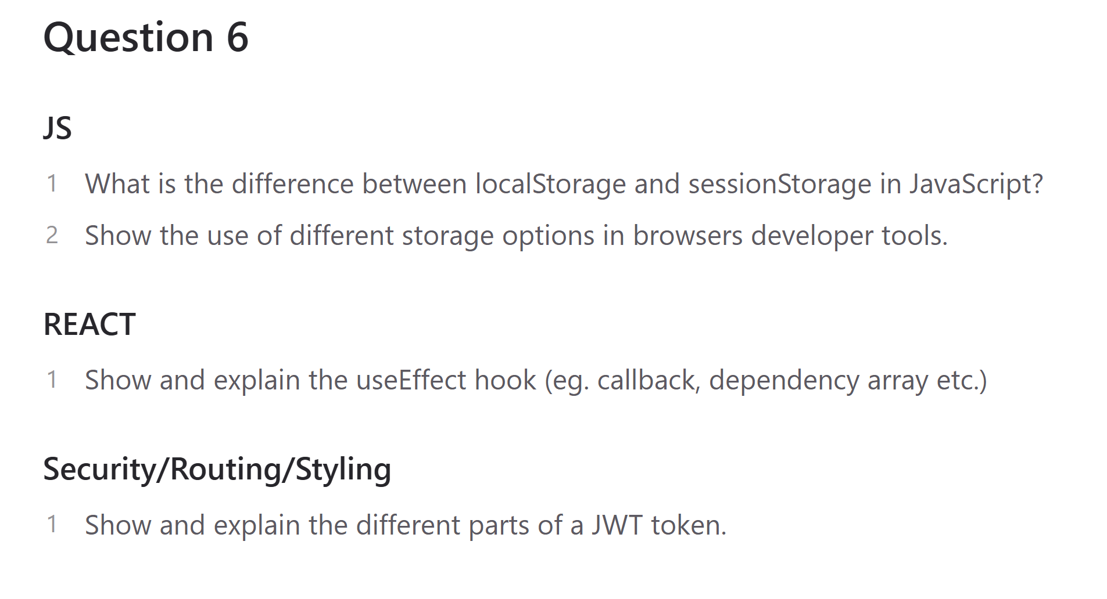

Slide 32
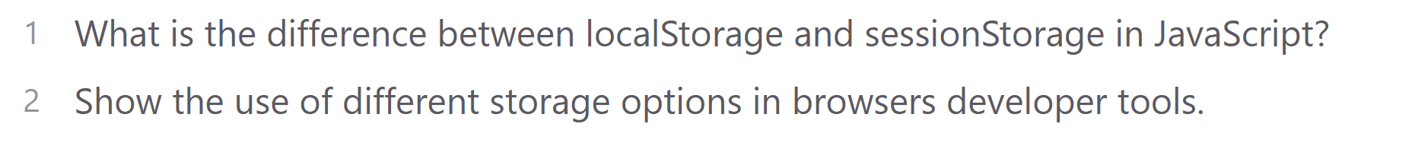
Localstorage – luk og sluk, data stadig.
Sessionstorage – page session.
SP3 eksempel

Slide 33
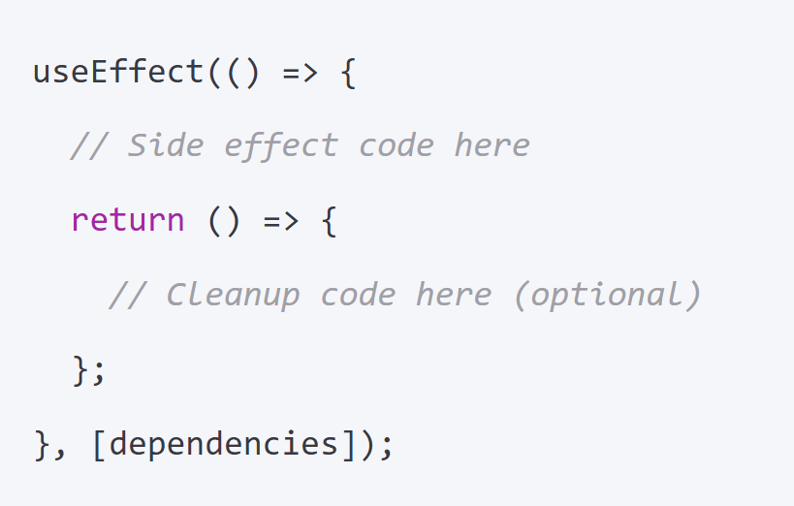
UseEffect bruges til at udføre ‘side effects’ I functional components. En side effect kan være hvad som helst, data fetching, timers, dom manipulation.
1) Function
2) Dependency array (rerun)
Reactive to changes, updates, and
Cleans.
//SP3 Barslist eksempler l. 26 && 64
Authorbars l.22

Slide 34
Header
Payload
Signature
Vis secret key backend
Vis jwt token browser SP3
Jwt.io decoder til forklaring

Slide 35
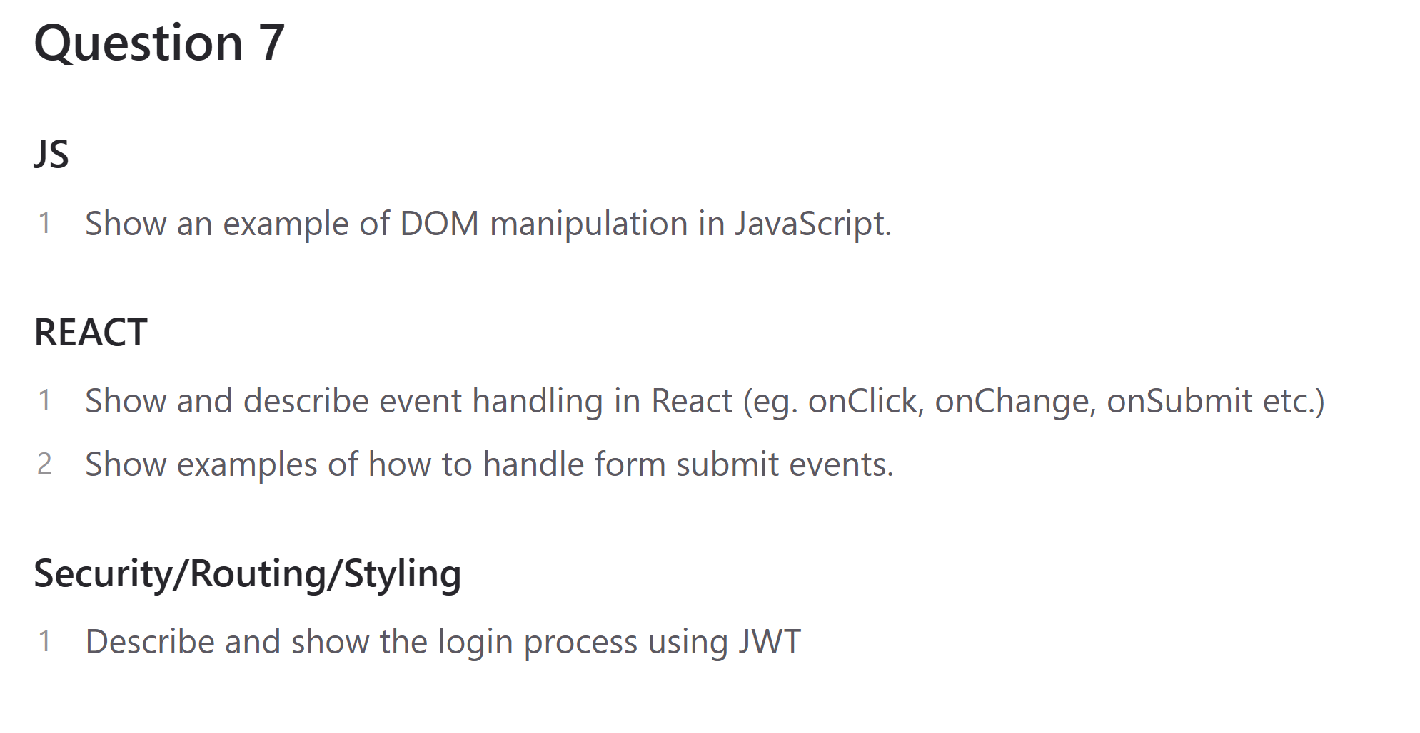

Slide 36
1) Select
2) Change (ew)
VSC eksempel

Slide 37
Vsc eksempler
SP3 eksempler barslist

Slide 38
SP3 Barslist eksempler edit og måske login
Controlled components: Dynamic. Bound to react. Rerender.
SearchAuthor l.48
Uncontrolled components: Quick and simple forms, når der ikke er brug for dynamic stuff. Faster. Bound to the DOM. – retrieved using ref. No re-render.
Barsform l.111

Slide 39
Show it
Login submit
JWT browser
Secret key backend
JWT.IO til forklaring

Slide 40
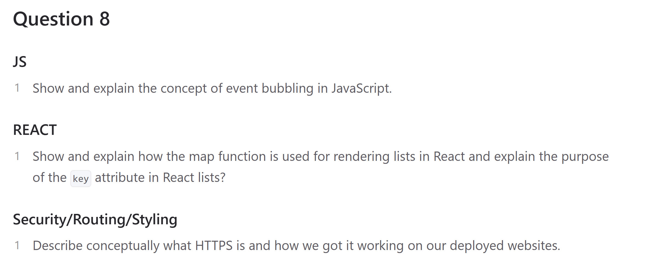

Slide 41
Event ved child - bubbler op til parent.
VSC eksempler
SP3 barsform l. 29.
SP3 barslist no, fordi lokale edit og delete knapper.

Slide 42
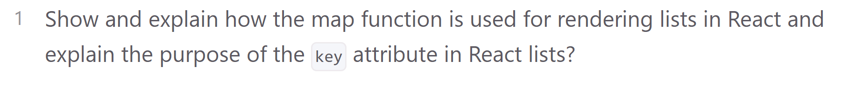
Map array til react elementer
Key – key/id

Slide 43
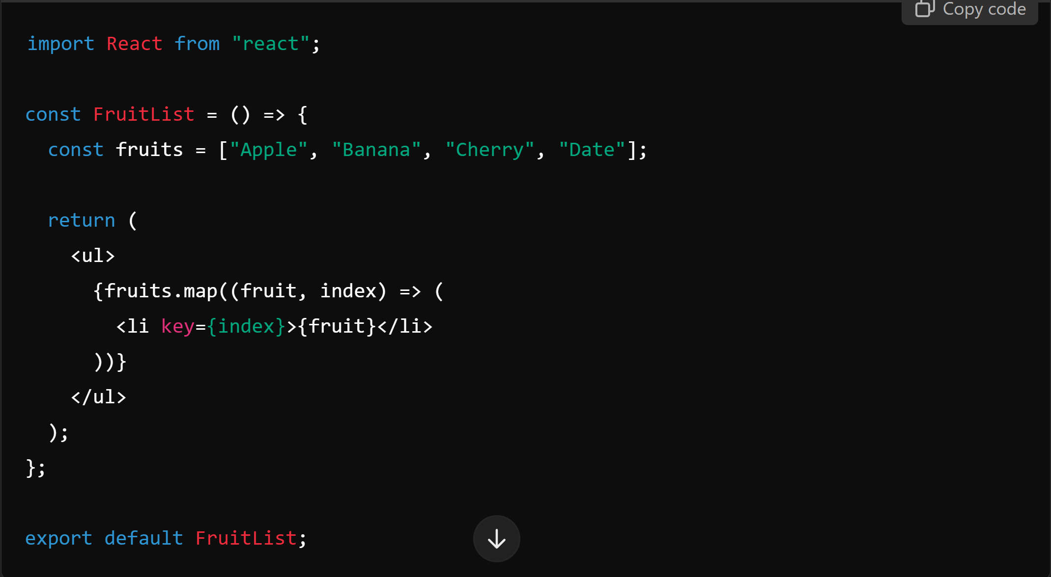
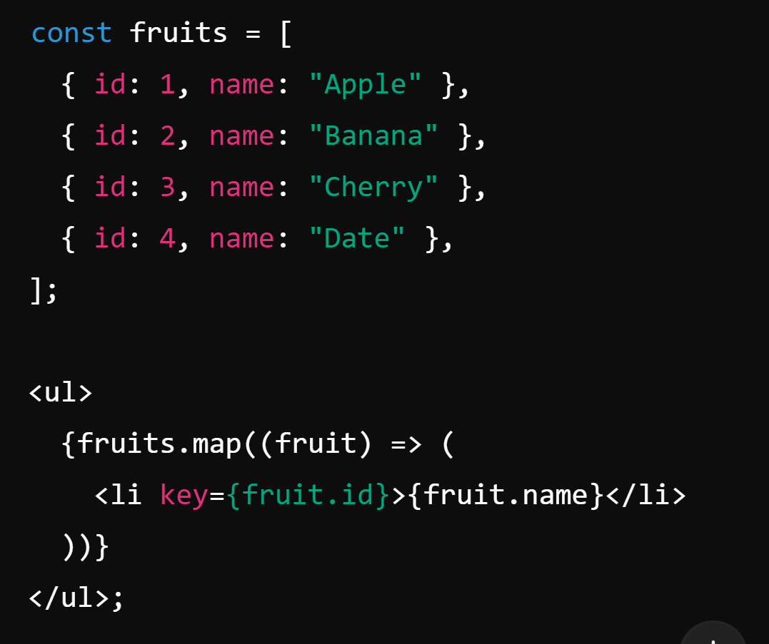

Slide 44
SP3 Barslist l. 217, barslist l. 191

Slide 45
HyperText Transfer Protocol SECURE
Caddy sørger for det hele ift. SSL fra CA.
1) Handshake/authentication. – browser – server connection.
2) Encryption. – SSL.
3) Data Integrity.
Certificate Viewer
https://www.geocerts.com/ssl-checker

Slide 46
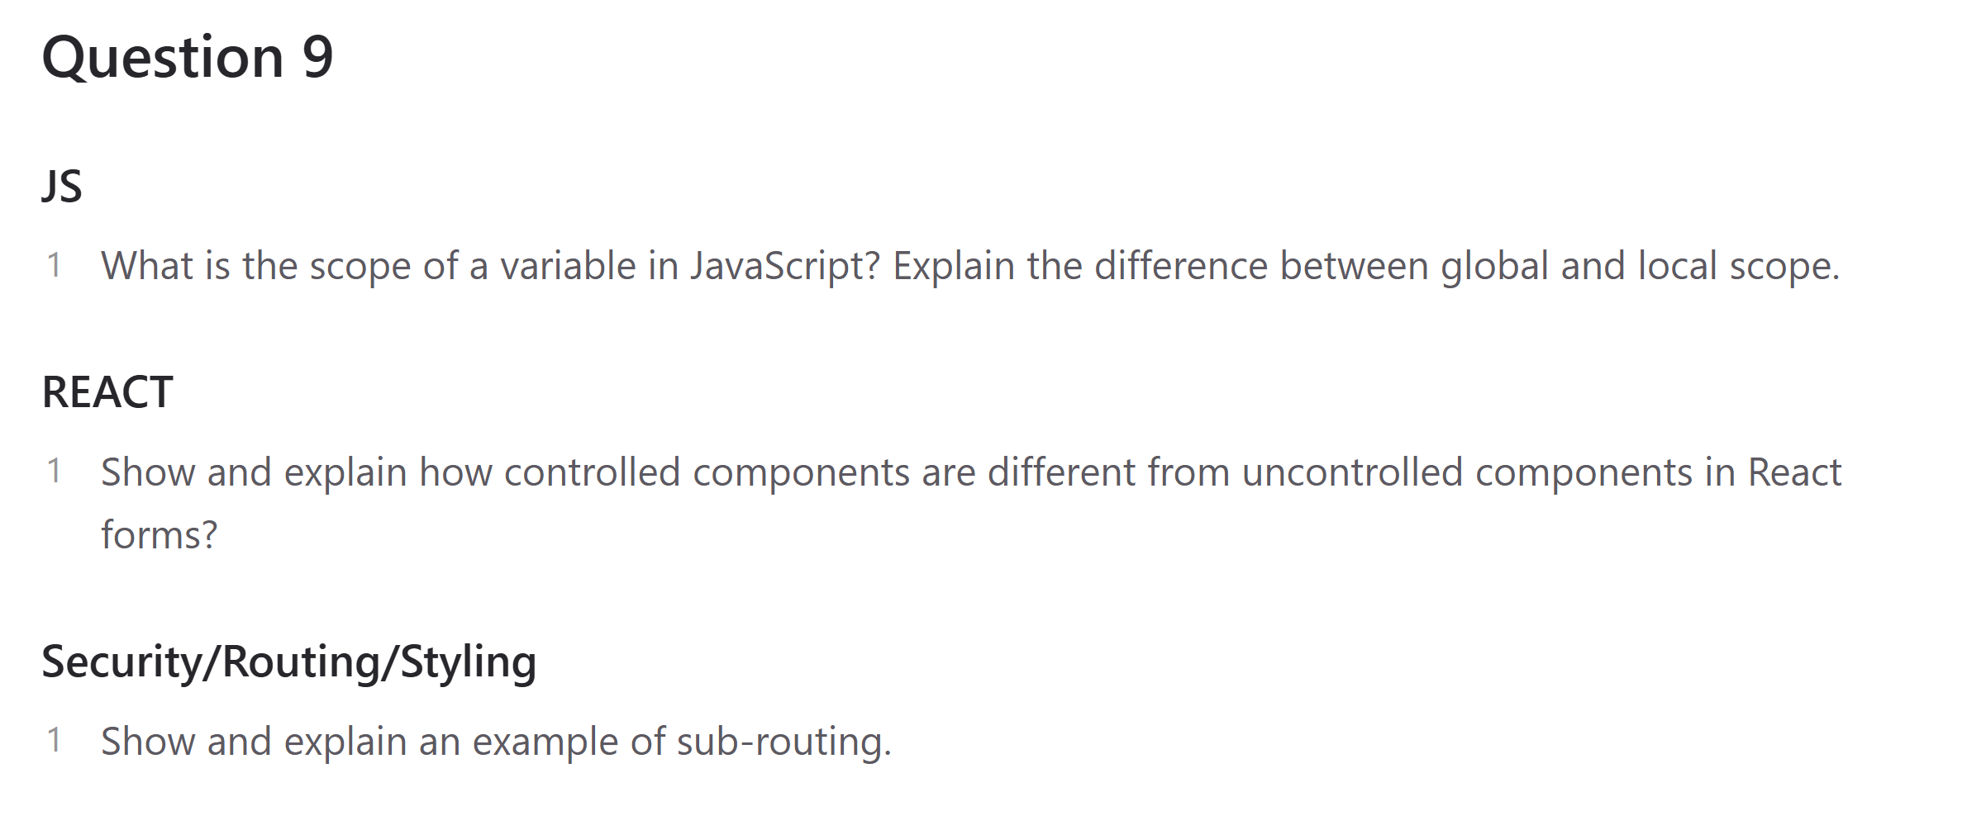

Slide 47
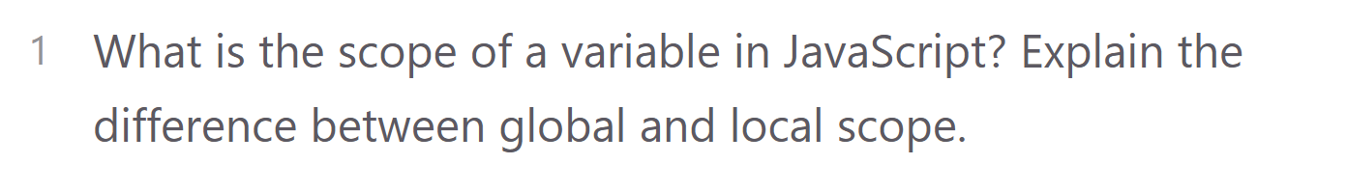
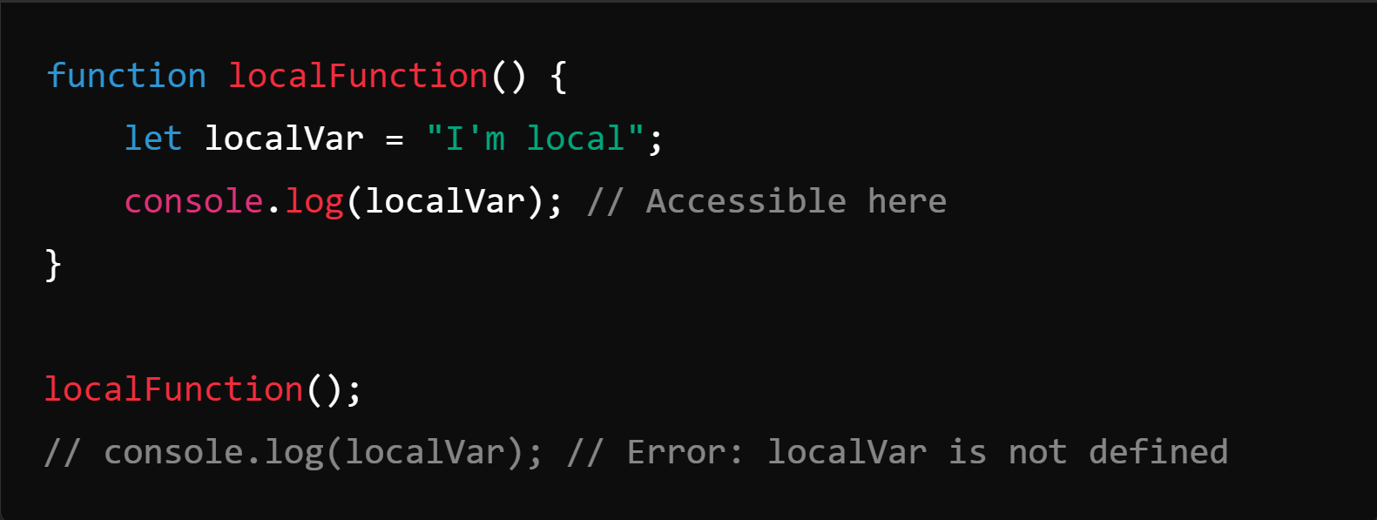
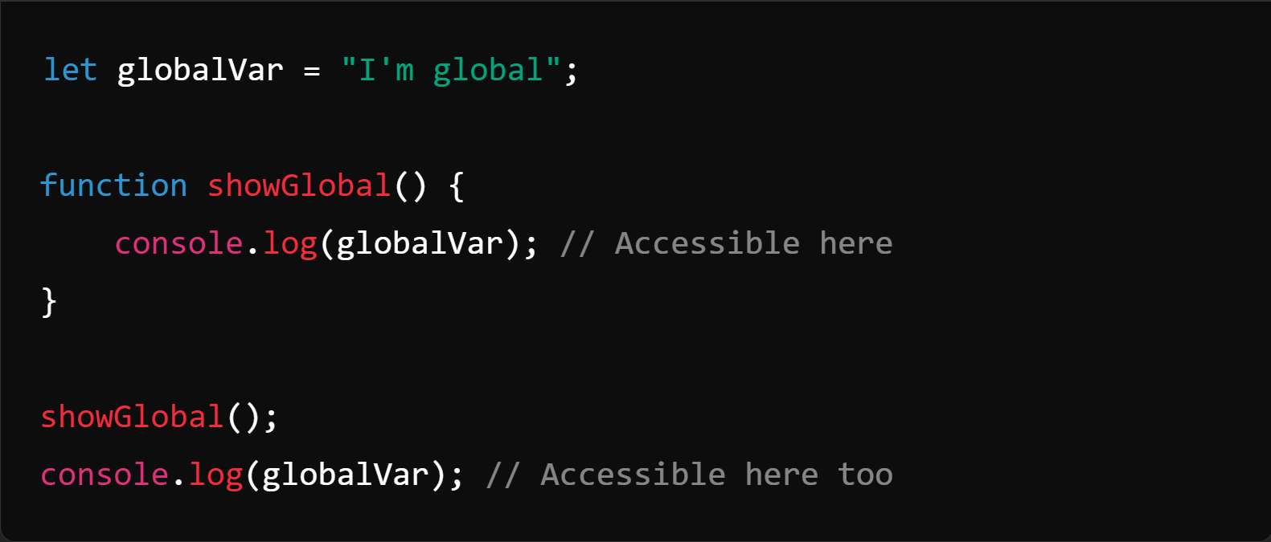
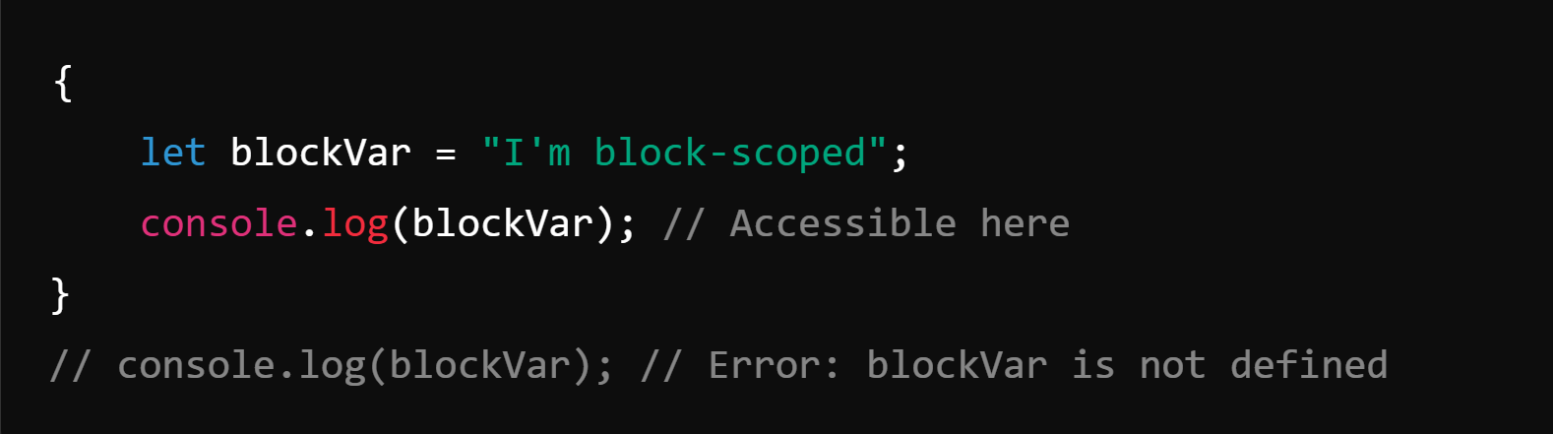
Global var hvis defineret uden for en function || block, og kan blive accessed alle steder efter deres erklæring. ---Snak om lifespan---
Local var hvis defineret inde I en funktion, og kan kun bruges I den funktion obv.
apiFacade baserul global.

Slide 48
Controlled components: Dynamic. Bound to react. Rerender.
SearchAuthor l.48
Uncontrolled components: Quick and simple forms, når der ikke er brug for dynamic stuff. Faster. Bound to the DOM. – retrieved using ref. No re-render.
Barsform l.111

Slide 49
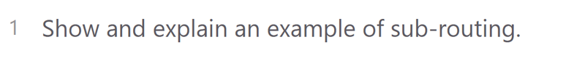
App.jsx bruger routes og route components til at definer router.
Subroute sker l. 32. Depends on primary route.

Slide 50
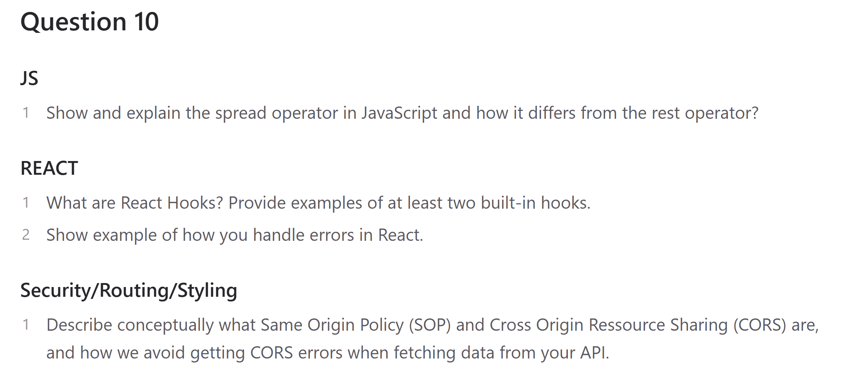

Slide 51
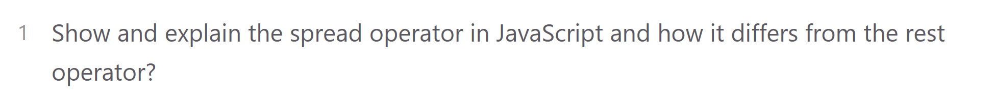
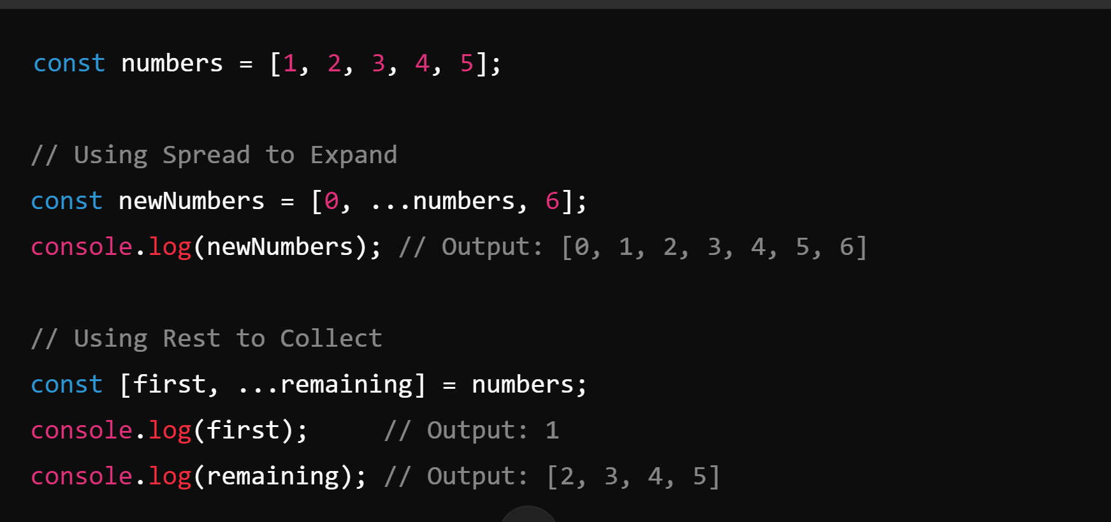
Begge = …
Spread operator spreads:
Bruges ofte til arrays, obj
Expands elements
Rest operator samler:
Destructuring, collects elements

Slide 52
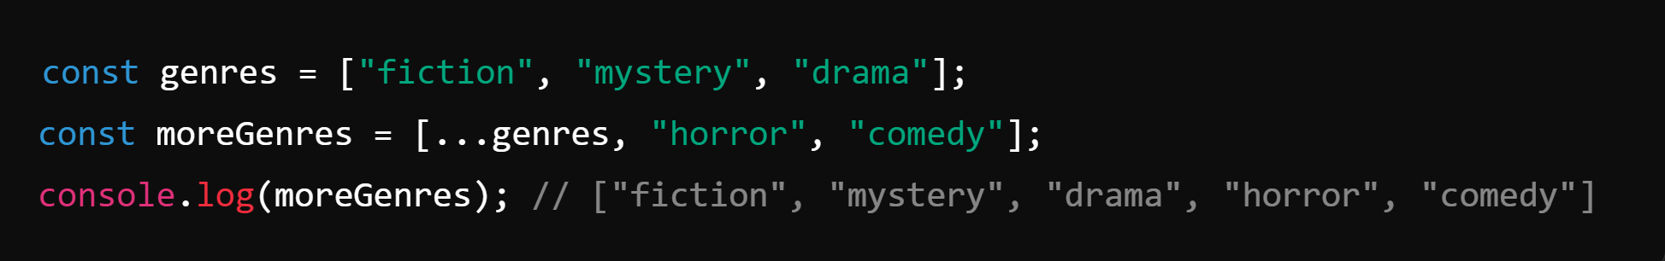
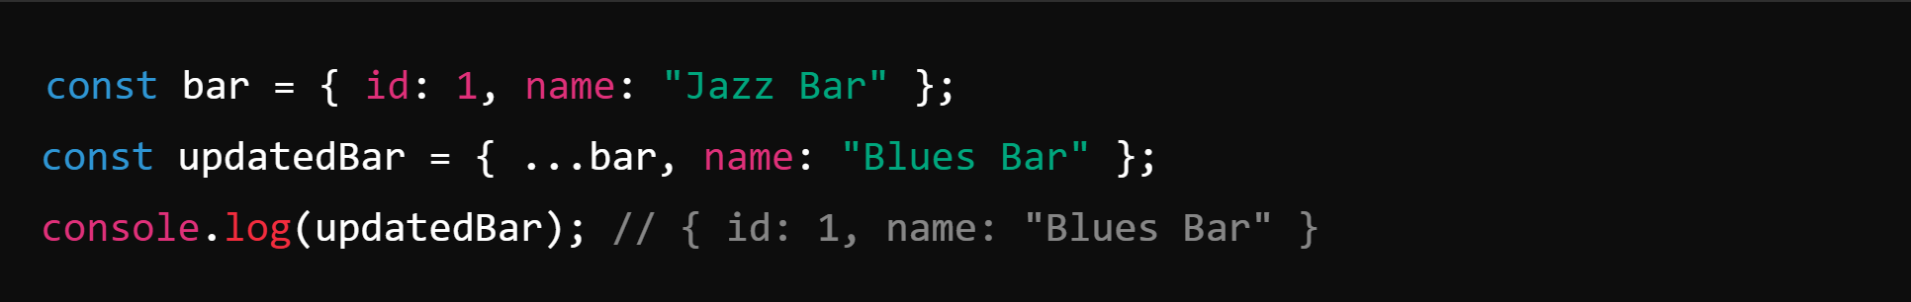
Sp3 spread barslist l. 43
Spread mere:

Slide 53
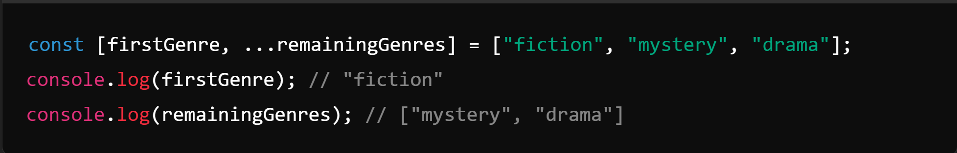
Rest mere:

Slide 54
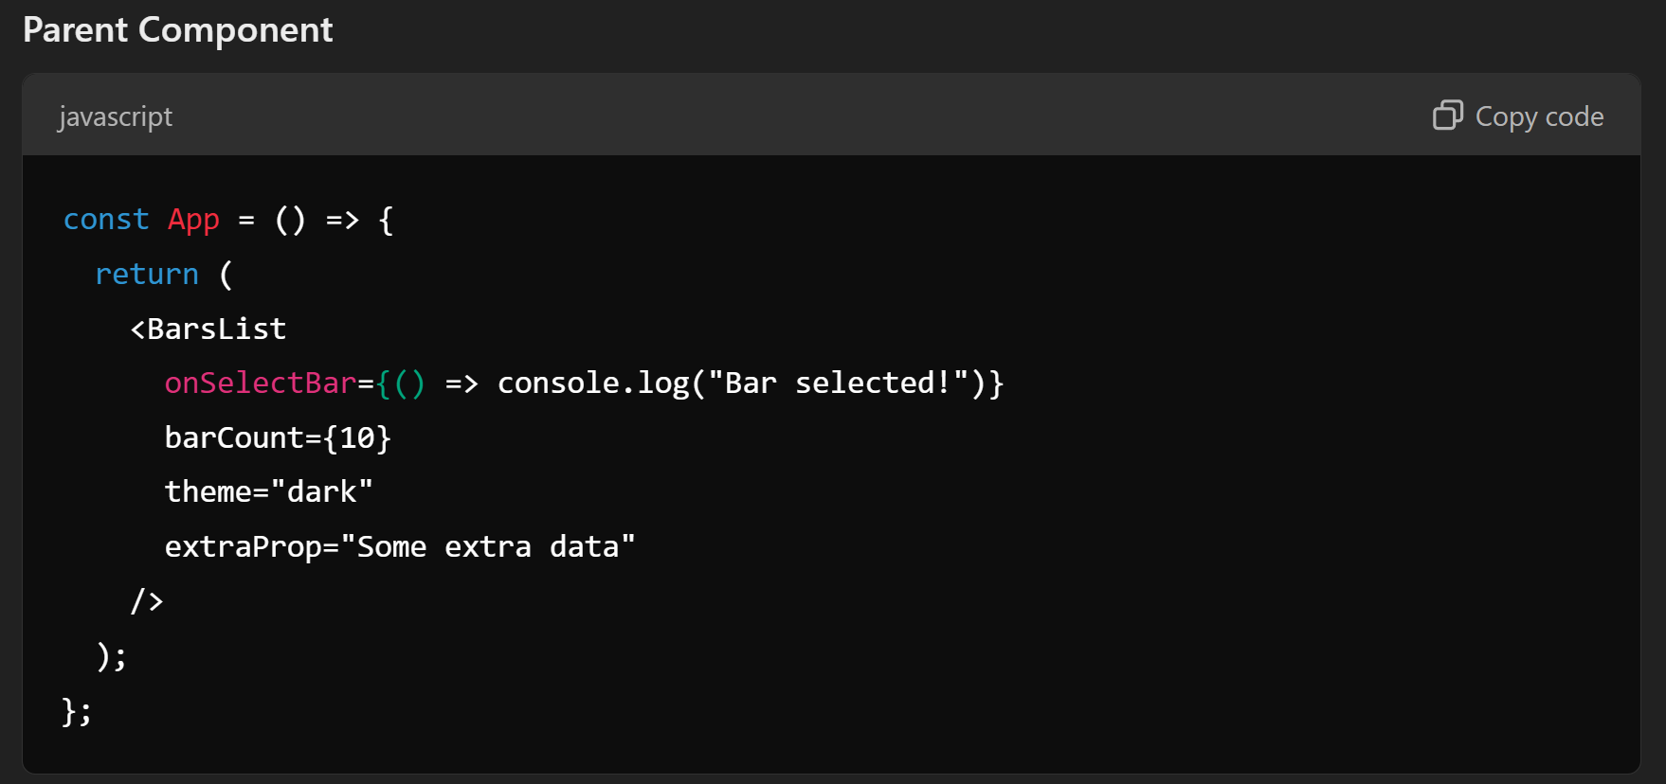
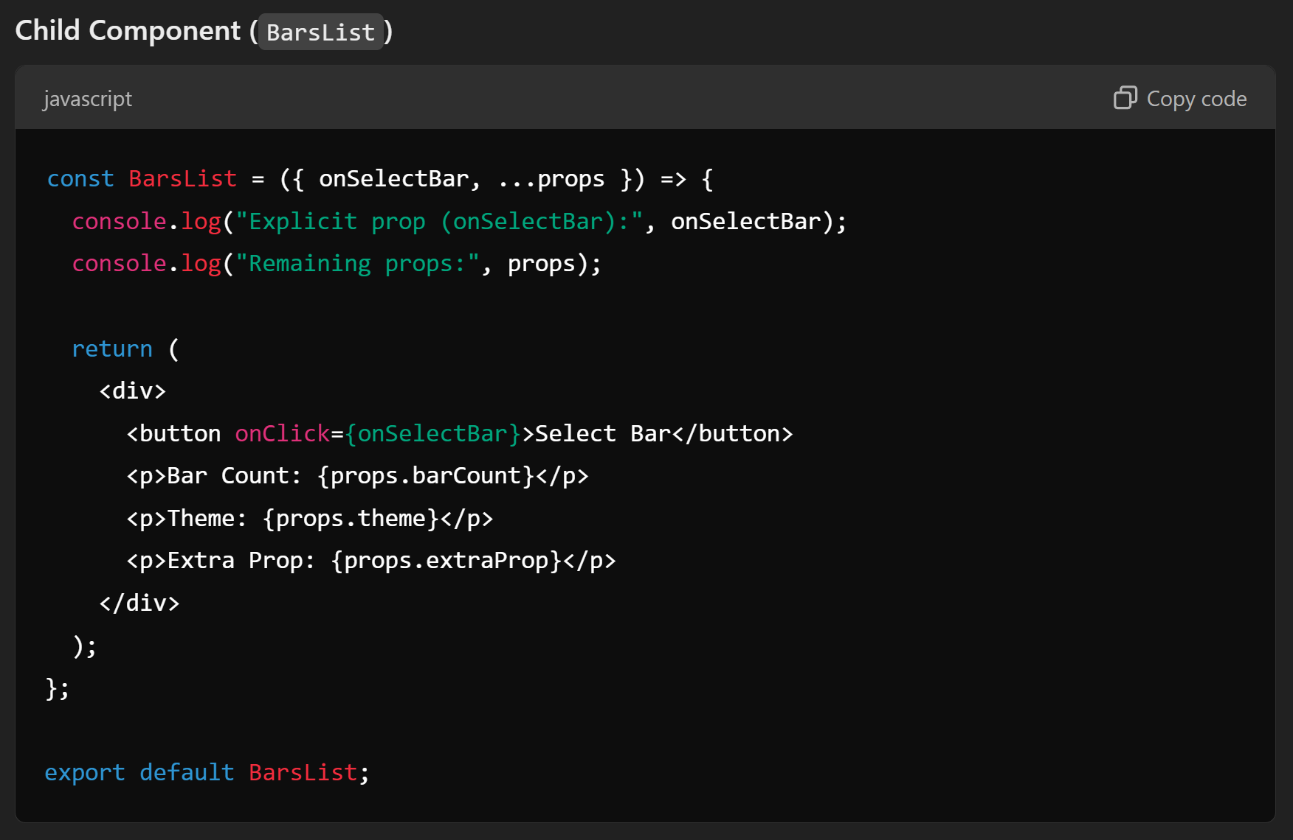

Slide 55
useState:
Barslist l. 15-24
useEffect:
Barslist. L. 26 og l. 64

Slide 56
Try-catch blokke:
barslist fetchBarsAndGenrel. 30 og 56
Barslist deleteBarById: l. 83 og 86.
Barslist editbarbyid l. 92 og 112.
Login user error message.

Slide 57
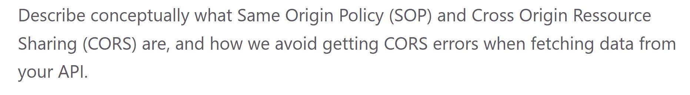
SOP (Same Origin Policy): Begrænser deling af ressourcer mellem forskellige oprindelser for at sikre sikkerhed.
CORS (Cross-Origin Resource Sharing): Tillader kontrolleret adgang på tværs af oprindelser via HTTP-headere.
Sådan undgår du CORS-fejl:
Tilføj CORS-headere på serveren (f.eks. Access-Control-Allow-Origin).
Brug en proxyserver til at omgå oprindelsesbegrænsninger.
Application Config backend

Slide 58
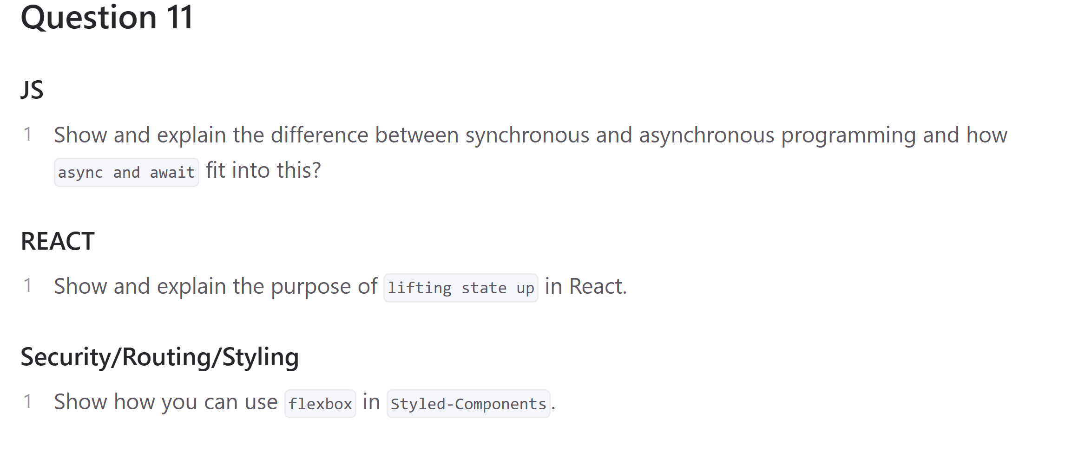

Slide 60
Synchronous: en efter en. Den ene først og så det andet. Hvis det ene big, det andet blokeret.
Asynchronous: Blokerer ikke. Mere responsive.
Async and await bruges I asynchronous programming, til at gøre det nemmere og introducerer lidt mere synchronous programming hvor nødvendigt.
Async: en func der return en promise.
Await: await
………..

Slide 61
apiFacade SP3.
Sync: token management, role handling.
Async: network requests (fetch, post, delete).
Uden async og await – .then() chaining (ew)
Syns barslist 150 page nation

Slide 62
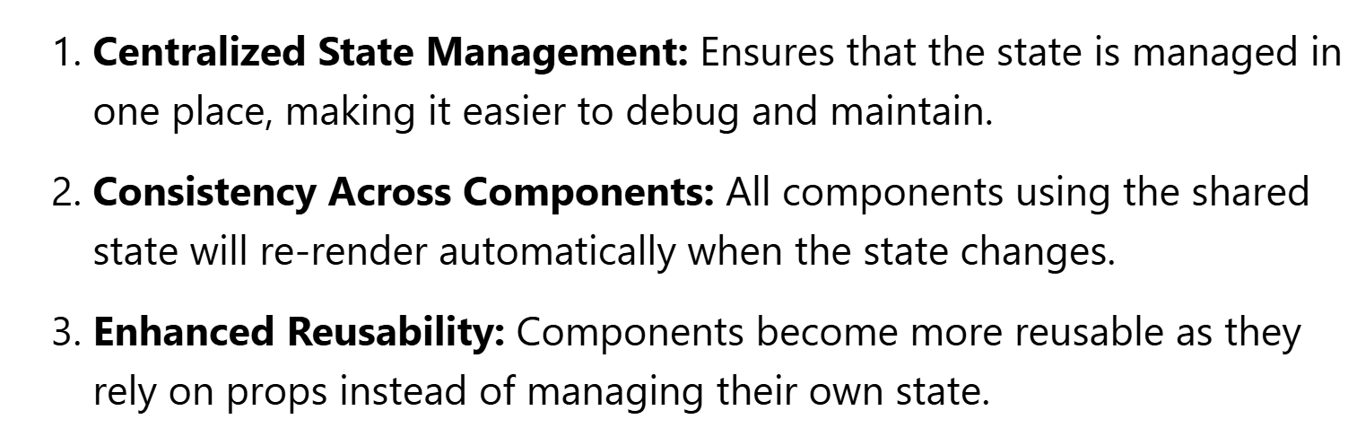

Slide 63
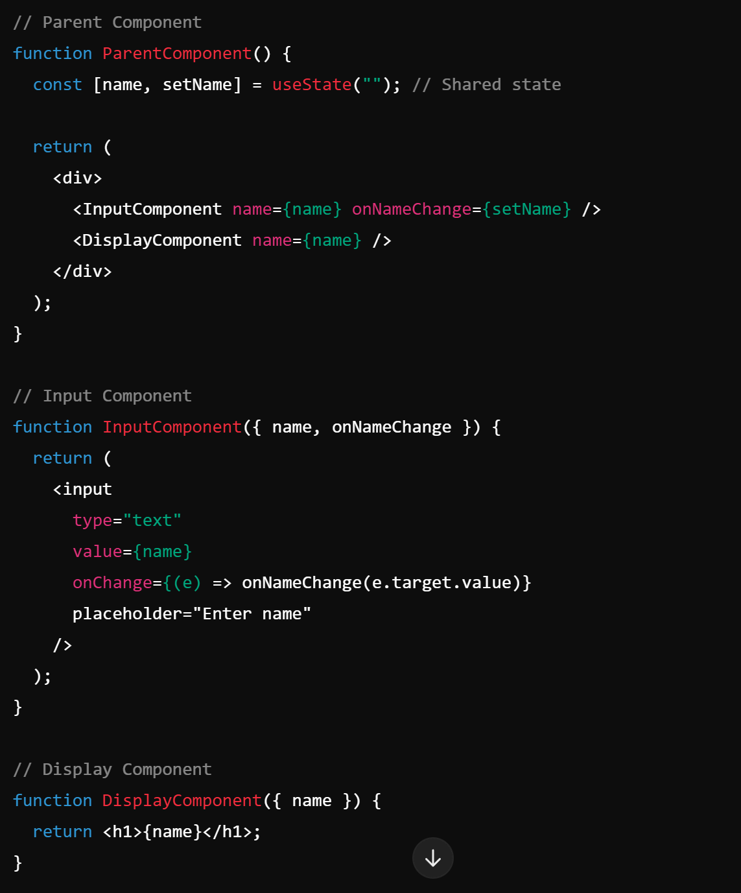

Slide 64
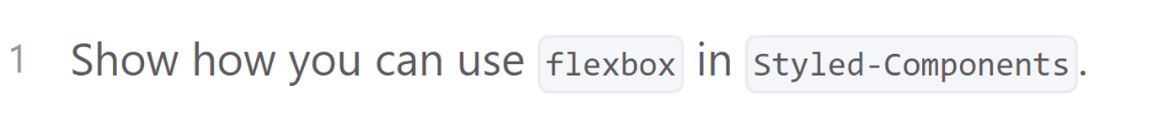
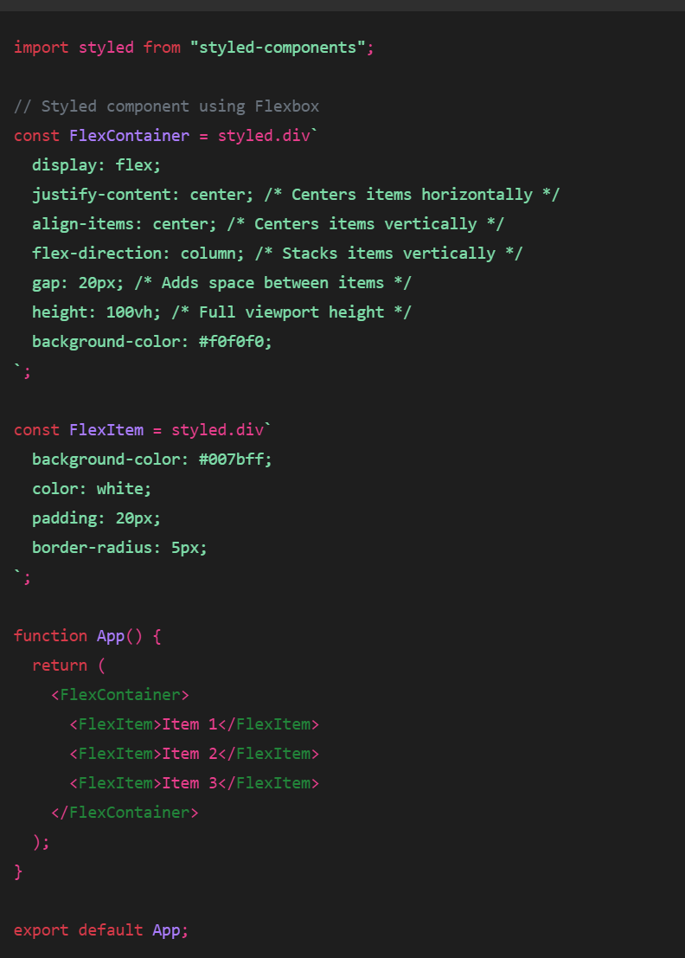
s

Slide 65
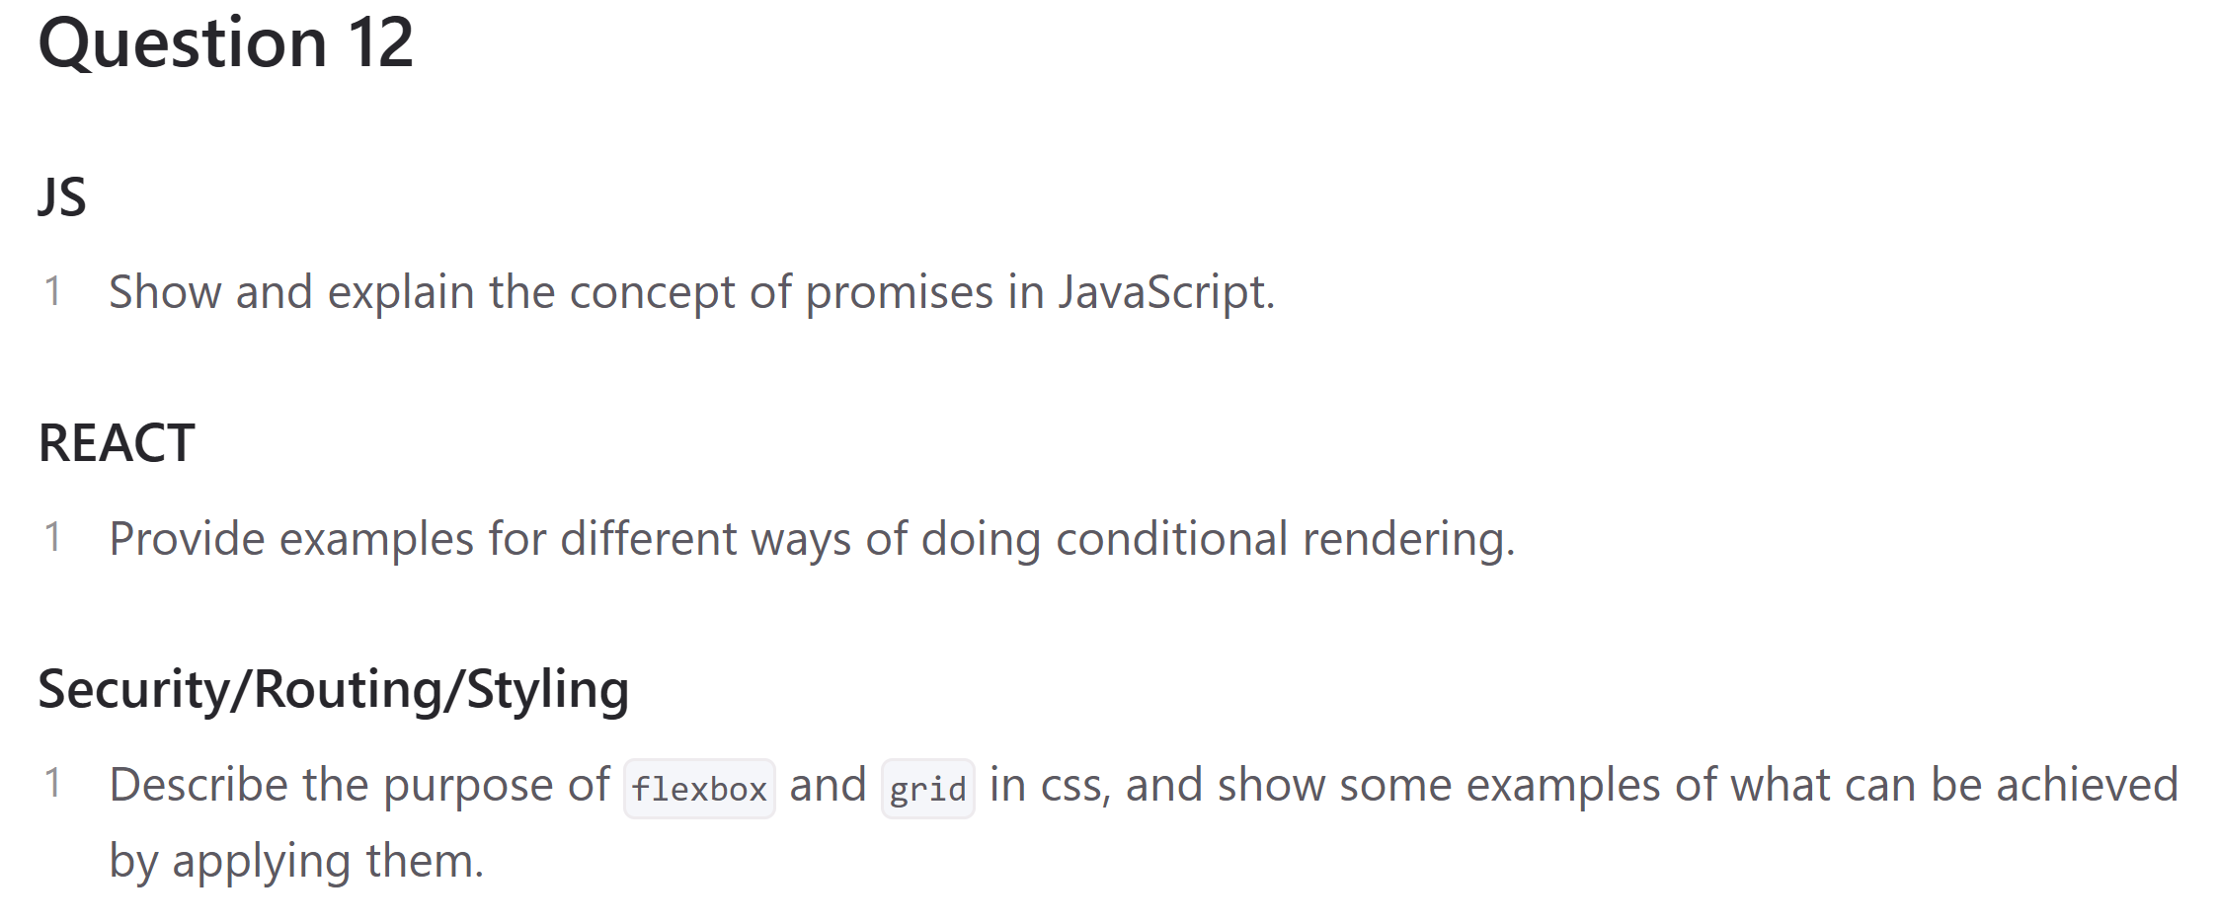

Slide 66
Asynchronous operation and its resulting value data fra API suc or fail.
1) Pending.
2) Resolved.
3) Rejected.
Get better
SP3 apiFacade l.5

Slide 67
If - søg
? : - navbar l.96
&& - søg
|| - søg

Slide 68
Flexbox: 1-dim model I css, der justerer en flexbox (rummen I en container), ligemeget størrelsen eller om den er dynamisk. Responsive layout, der justerer elementer I en række eller kollone.
Grid: 2-dim. Mere kontrol over elementerne både hor og ver. Til mere complex og præcise layouts, hvor du gerne vil bestemme præcist hvad du vil.
EKSEMPEL MED

Slide 69
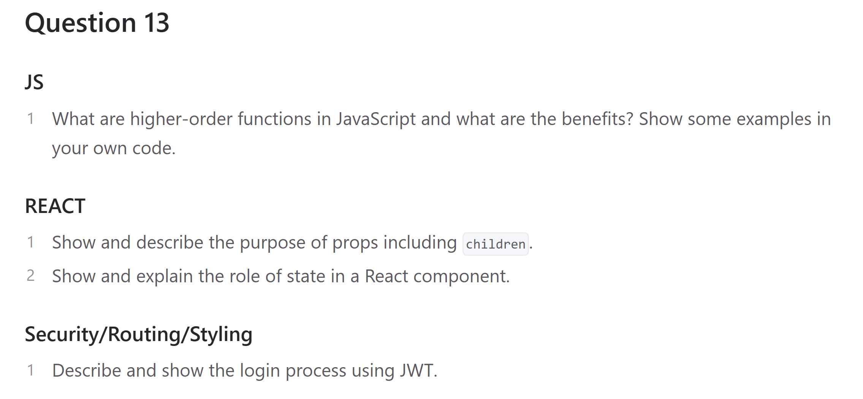

Slide 70
1) En funktion der kan tage funktioner, som parameter. 2) Kan returnere funktioner. 3) VSC simple eksempler 4) SP3 Eksempler…

Slide 71
SP3 eksempler:
(l.26/barslist) useEffect tager func, cb som arg, og exec, baseret på dep?.
Map l.34/barslist
Find l.35/barslist
Filter l.68/barslist
ForEach l.108/barslist

Slide 72
Properties giver (read-only) data fra parent til en en child component .
Props gør componenterne genbrugelige og dynamiske Java – parametre I konstruktor, settere I en klasse.
VSC exempler
SP3 eksempler: BarsList l.14, l.179, l.186, l. 64-77, l.117.

Slide 73
Mutable vha. useState – re-render.
Lokale. Medmindre passed down som props.
Reactive, uden at skulle manipulere DOM manuelt.
VSC count eksempel
StateVariable, count.
StateSetter setCount
SP3 useState

Slide 74
Show it
Login submit
JWT browser
Secret key backend
JWT.IO til forklaring

